Slide 1
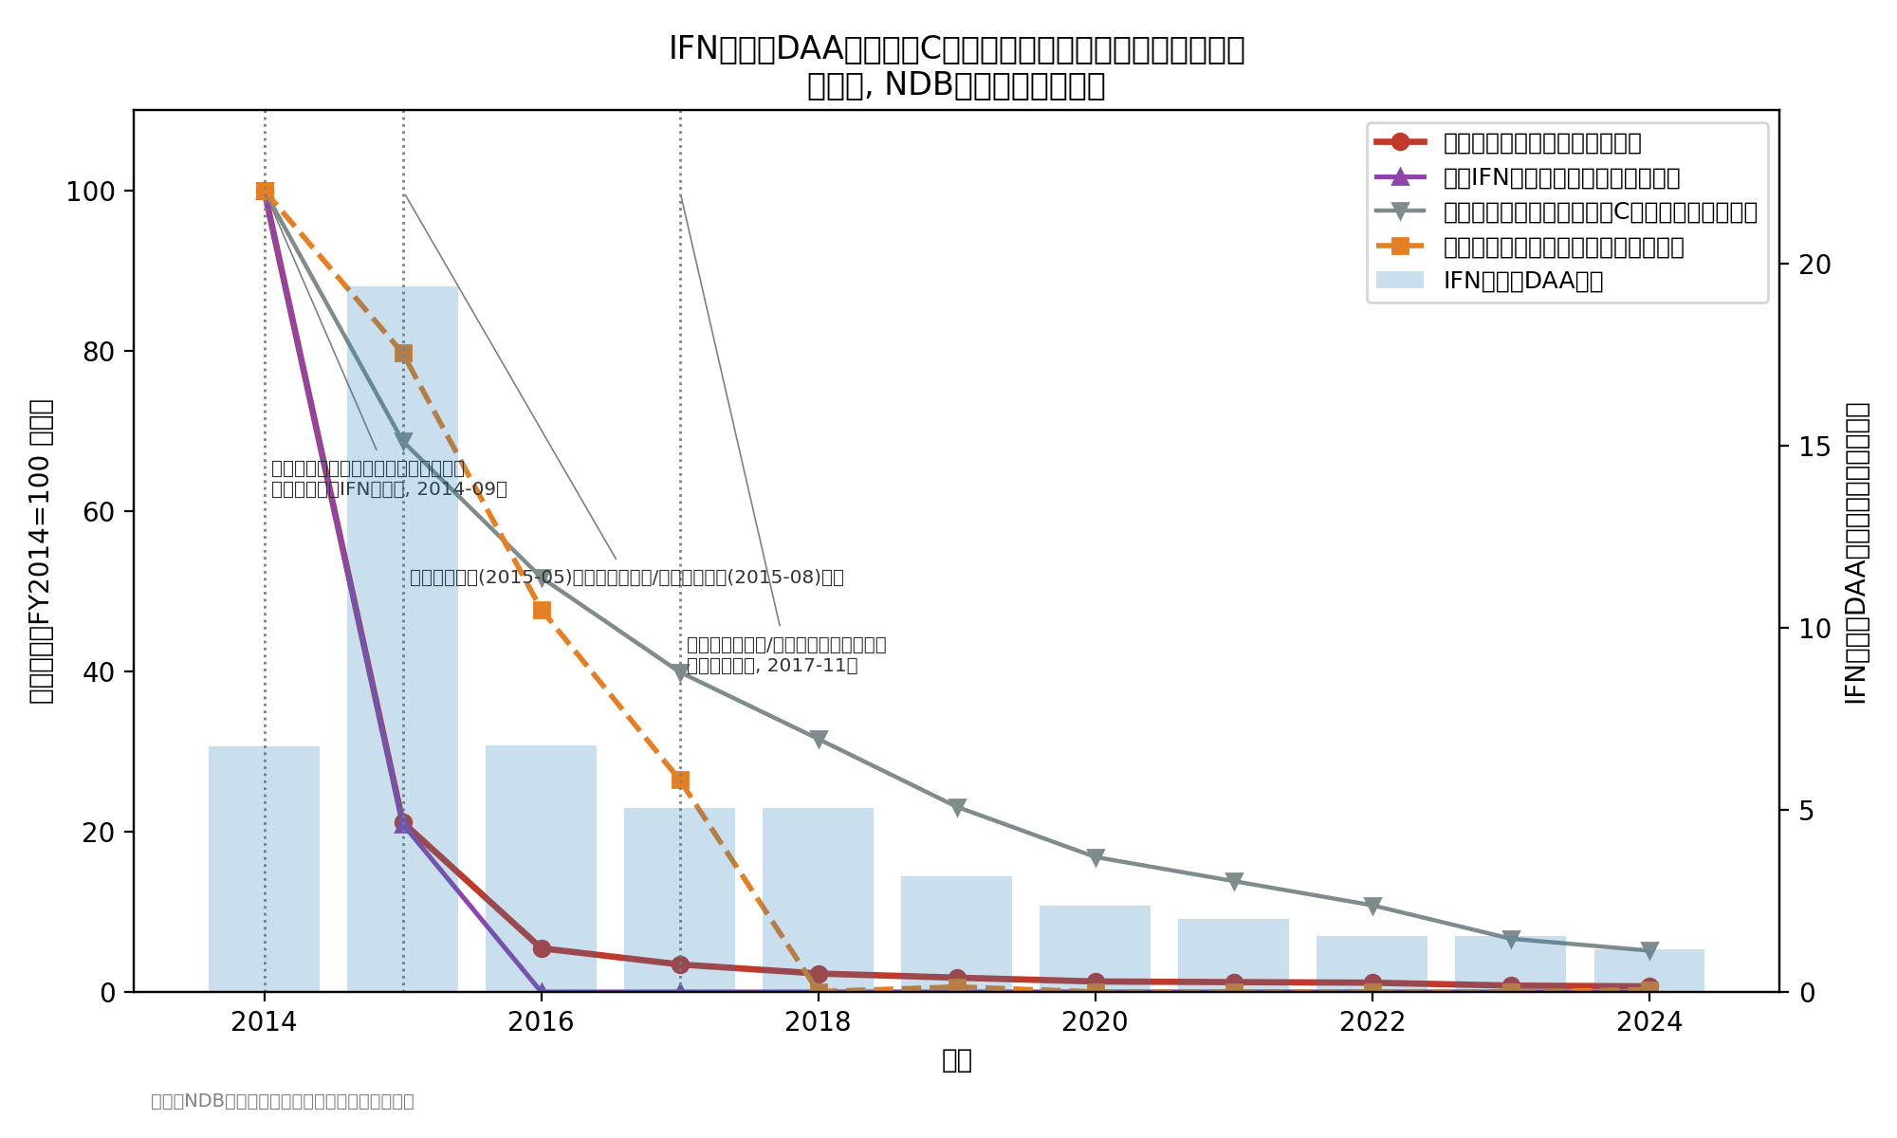
図1．C型肝炎抗ウイルス薬の全国処方数量

Slide 2
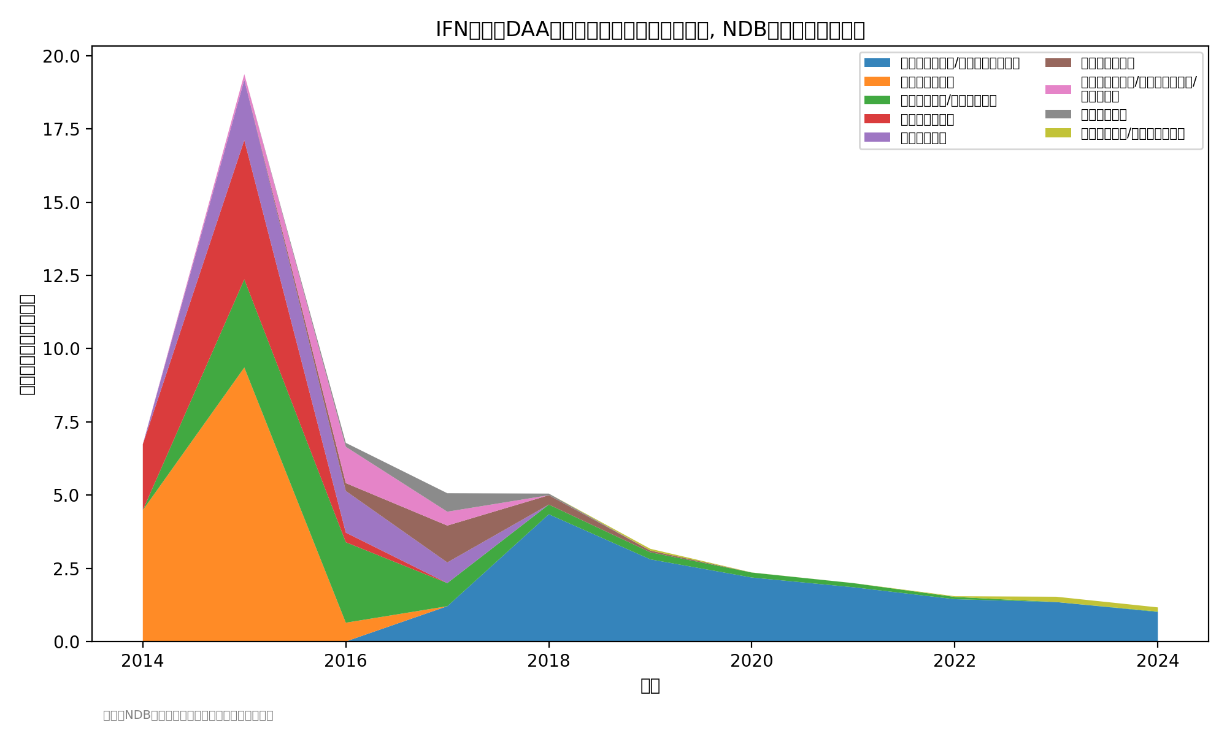
図2．IFNフリーDAAの製剤別処方数量

Slide 3
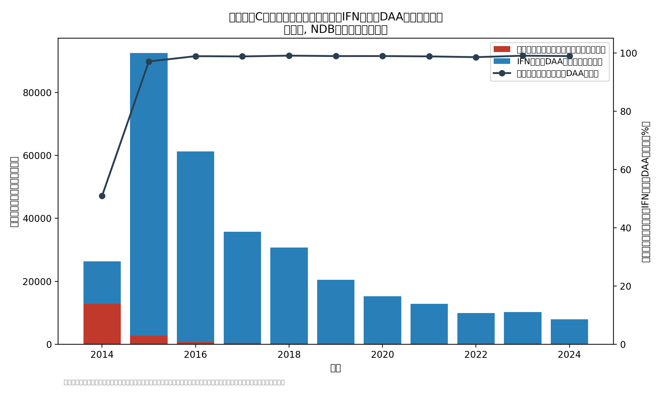
図3．推定治療量とIFNフリーDAAの占める割合

